Slide 1
Реализация образовательных программ с учетом требований WorldSkills

Slide 2


Slide 3
Цель
Развитие профессионального образования в соответствии со стандартами WSI для обеспечения экономики России высококвалифицированными рабочими кадрами, повышения роли профессиональной подготовки в социально-экономическом и культурном развитии Российской Федерации.
Задачи
    Организация и проведение чемпионатов рабочих профессий;
    Повышение производительности труда в Российской Федерации;
Гармонизация профессиональных и образовательных стандартов;
    Создание и развитие профессиональных сообществ по отраслям экономики Российской Федерации;
    Восстановление и развитие производственной культуры в Российской Федерации;
    Развитие государственно-частного партнерства и дуальной образовательной системы;
    Разработка норм качества труда;
    Формирование и развитие экспертного сообщества;
    Продвижение русского языка в международных профессиональных сообществах;
    Создание условий для развития национального человеческого капитала страны.

Slide 4
Модернизация инфраструктуры ПО
Развитие государственно-частного партнерства
Система подготовки кадров для инновационной модели
Актуализация перечня и содержания программ ПО. Внесение изменений и дополнений.
Ресурсы корпоративного образования
Разработаны региональные комплексные программы развития ПО
Предусмотрена поддержка организаций СПО, реализующих современные инновационные программы подготовки кадров
Гранты
Региональные программы

Slide 5
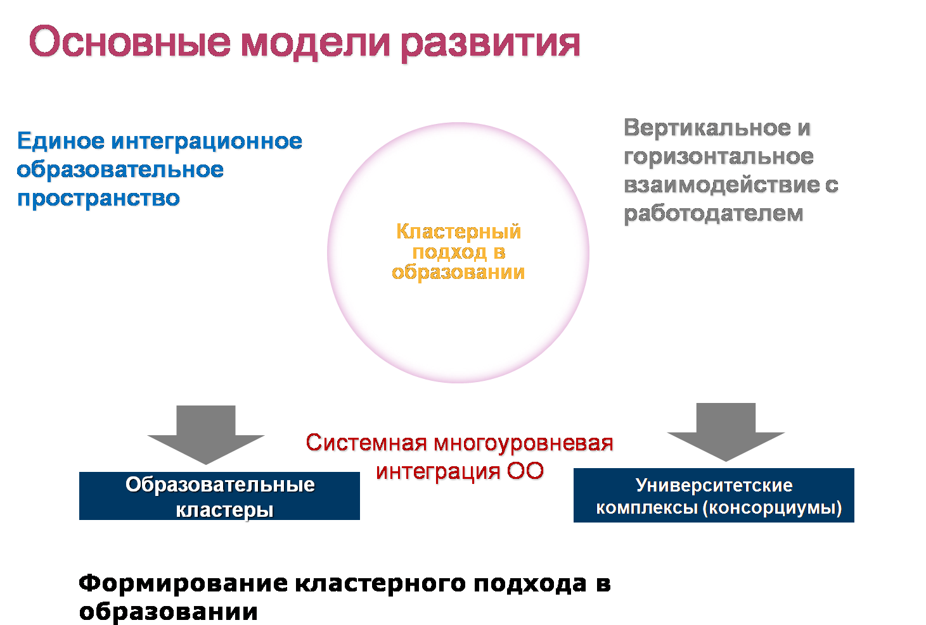

Slide 6
Проведение методического аудита СПО
в контексте стандартов WorldSkills
проблемы в сегодняшней работе
несоответствия в компетенциях
сравнительный анализ
определение дополнений, изменений в ОПОП
проблемы внедрения/приобретения новых технологий, машин, учебно-производственного оборудования, доп.функций
проблемы развития личностных качеств педагогов и выпускников

Slide 7
1 этап: отражение требований стандартов
WorldSkills в ОПОП СПО
Недостаток знаний
Недостаток навыков
включение новых дидактических единиц в программы дисциплин и МДК\ПМ
усиление практической составляющей программ

Slide 8
2 этап: отражение требований регионального рынка труда
Формирование запросов к региональным структурам, бизнес - сообществу, общественным организациям
Запрос
Корректировка
Финансирование
Внесение изменений и дополнений в ОПОП из вариативной части часов (аналогично – при решении вопросов с работодателями)
Одновременно решение вопросов финансирования – федеральное / региональное финансирование, софинансирование (аналогично – при решении вопросов с работодателями)
Запрос в региональных структурах о необходимости и возможности участия ОО в международном движении WorldSkills

Slide 9
3 этап: конкретизация распределения вариативной части с целью гармонизации стандартов WorldSkills и содержания ОПОП
Анализ
Распределение часов
Введение новых дисциплин\МДК\ПМ
Методическое обеспечение
Окончательный анализ ФГОС на соответствие требованиям WorldSkills
Увеличение объёма часов на существующие дисциплины\МДК\ПМ
Оформление необходимой документации (протоколы и пр) и отражение в пояснениях к рабочему учебному плану
Анализ
Распределение часов
Введение новых дисциплин\МДК\ПМ
Методическое обеспечение
Окончательный анализ ФГОС на соответствие требованиям WorldSkills
Увеличение объёма часов на существующие дисциплины\МДК\ПМ
Оформление необходимой документации (протоколы и пр) и отражение в пояснениях к рабочему учебному плану

Slide 10
Анализ профессии WSI
На основе документа «Техническое описание» профессии WSI «Окраска автомобиля» определяются основные характеристики профессиональной деятельности.
Название профессии WSI | Окраска автомобиля
Сфера и области профессиональной деятельности (сфера деятельности заполняется опционально) | Сферой профессиональной деятельности является работа по нанесению и восстановлению лакокрасочного покрытия автомобилей. Прикладные сферы профессиональной деятельности – работа на станциях технического обслуживания автомобилей, в частных мастерских, торговых компаниях по продаже автомобилей и т.д.
Задачи профессиональной деятельности (раздел 1.1.2. ТО, перевод описаний на сайте WSI) | Нанесение различных типов покрытия. Подготовка, окраска и полировка деталей автомобиля. Определение и оценка цвета, процесс колеровки и изготовление тест-напыления. Соблюдение санитарно-гигиенических требований и норм техники безопасности
Виды ПД | Подготовка, очистка и обезжиривание поверхностей включая поверхности из металла (голый металл, ранее окрашенный, заводской грунт), пластика и стеклопластика. Восстановление формы детали до оригинальной формы с применением шпатлевок, наполнителей и шлифования. Шлифовка и полировка дефектов Смешивание и нанесение грунтов и наполнителей. Нанесение базовых покрытий на различной основе Смешивание базовой краски с использованием корректной формулы (рецепта) и произведение тест-напылений. Нанесение финишных покрытий (лака, 2х и 3х-слойных перламутровых и «металлик»-покрытий и пр.). Нанесение специальных декоративных красок (эффект хрома, тонированный лак). Выполнение декоративных рисунков с помощью напыления
Объекты ПД | Материалы, применяемые при окраске автомобилей, в т.ч. различные виды грунта, базового и лакокрасочного покрытия, внешние и внутренние части кузова, подвергаемые окраске Рабочий инструмент и оборудование, применяемые для выполнения основных и подготовительных лакокрасочных работ Средства индивидуальной защиты, связанные с окраской автомобилей, в т.ч. респиратор, защитные очки, комбинезон, спец.обувь и т.д.

Slide 11
Описание компетенций WSI На основе структуры требований к компетенциям по профессии WSI «Окраска автомобиля» (раздел 2.1 «Описание компетенций» документа «Техническое описание») определяется перечень компетенций, и разработаны адаптированные под «формат» ФГОС их формулировки
Шифр | Короткое название | Формулировка компетенции в «формате» ФГОС
PP (Preparation works) | Выполнение подготовительных работ | Способность проводить работы по подготовке поверхностей автомобиля к окраске с использованием материалов и технологий в соответствии с техническими требованиями производителя
BCA (Base coat application) | Нанесение базовых покрытий | Способность выполнять работы по нанесению базовых покрытий на детали из различных материалов (металл, стекло, пластик, стеклопластик) в соответствии с рекомендациями производителя
TPA (Topcoat application) | Нанесение отделочного лака или отделочных акриловых эмалей | Способность выполнять работы по нанесению финишных покрытий (в т.ч. двухкомпонентных акриловых или полиуретановых, двухкомпонентного лака, 2х и 3х-слойных перламутровых и «металлик»-покрытий и пр.) на детали из различных материалов (металл, стекло, пластик, стеклопластик) в соответствии с рекомендациями производителя
CT (Colour Tinting) | Выполнение колеровочных работ | Способность выполнять работы по оценке и подбору цвета, нанесению тест-напылов в соответствии с рекомендациями производителя лакокрасочных материалов
DP (Design painting) | Выполнение дизайнерских работ | Способность выполнять работы по подготовке и нанесению декоративных рисунков, в т.ч. с использованием специальных декоративных красок
SS (Safety supervision) | Обеспечение безопасности труда | Способность обеспечивать безопасность при выполнении работ, связанных с окраской автомобиля

Slide 12
WSI Требования к освоению компетенций
На основе требований к компетенциям по профессии WSI «Окраска автомобиля» разрабатываются паспорта компетенций
Уровень освоения | Результаты обучения (поведенческие индикаторы, знания, умения, навыки, практический опыт) | Требования к качеству | Требования к скорости | Прикладные технологии
Базовый | Умение работать с технической информацией по продукту. Умение выполнять маскировку соседних неокрашиваемых деталей. Умение подготовить поверхность для нанесения эмали или для перехода на лаке. Умение наносить ЛКМ без подтеков с равномерной допустимой шагренью («вогнутая линза»). Равномерная толщина ЛКП по всей площади окрашиваемого элемента, включая прокраску ребер, арок, торцов. Умение устранять дефекты (маленькие подтеки, шагрень, посторонние включения) шлифовкой и/или полировкой. Умение использовать оборудование для смешивания и нанесения ЛКМ (покрасочная камера, краскопульты, масло-влагоотделитель, шланги, компрессор, весы, мерные линейки и т.п.) и мойки инструмента. Умение пользоваться аппаратами инфракрасной сушки. | Отсутствие подтеков, недопустимой (сильной с потерей блеска, «выпуклой», крупной, волнообразной) шагрени и посторонних включений в отделочном покрытии. Толщина слоя согласно информации по продукту. | Допускается трехкратное превышение нормативов завода-изготовителя или системы Audatex | Маскирование элементов. Нанесение ЛКМ воздушным распылением. Инфракрасная сушка. Полировка дефектов ЛКП.
Продвинутый | Все указанное выше, а также: Умение выполнять переход на лаке с устранением видимой границы полировкой. Умение наносить лак с уменьшением слоя на сопрягаемые неокрашенные металликом зоны для предотвращения «эффекта линзы». Умение выполнять локальную или точечную покраску лаком с полировкой зоны перехода. Умение в точности воспроизводить оригинальную шагрень на окрашиваемом элементе. Умение производить полировку со шлифовкой панели целиком с полным устранением шагрени. Опыт работы по данной компетенции не менее 1 года. | Все указанное выше, а также: Равномерная шагрень, соответствующая размером и формой оригинальной. | Время выполнения работ должно примерно соответствовать нормативам завода-изготовителя или системы Audatex. | Все указанное выше, а также: Полировка переходов лака.
Олимпиадный | Все вышеуказанные навыки, а также: Опыт работы различными ЛК системами. Стабильно высокое качество работ вне зависимости от класса используемого оборудования. Опыт решения задач повышенной сложности Умение находить нестандартные подходы и решения | Безупречное качество покрытия, не отличающееся от оригинального по внешнему виду, при высокой скорости и безошибочности выполнения работ. | Время выполнения работ не превышает нормативов завода-изготовителя или системы Audatex. | Все указанное выше

Slide 13
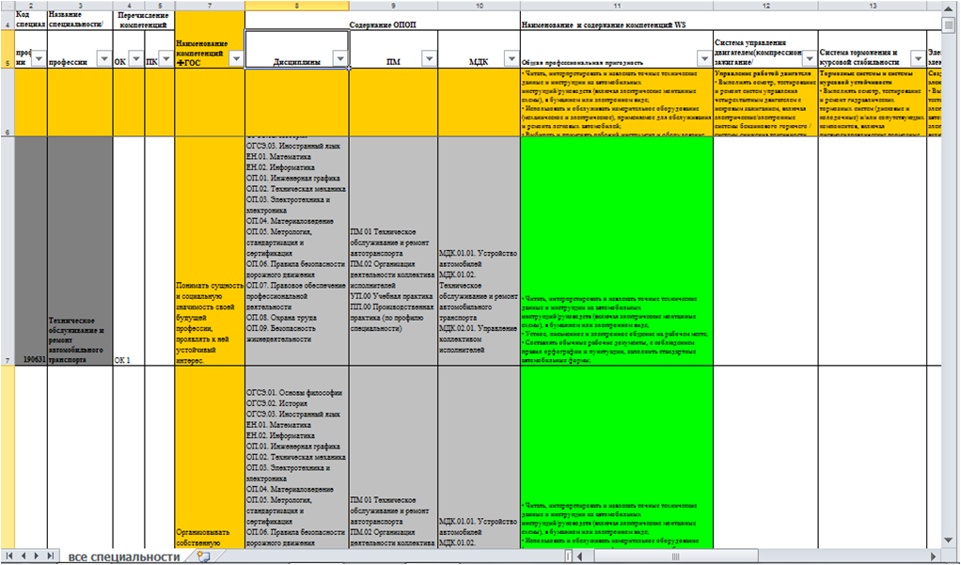
Анализ содержания ОПОП
• Читать, интерпретировать и извлекать точные технические данные и инструкции из автомобильных инструкций/руководств (включая электрические монтажные схемы), в бумажном или электронном виде; • Использовать и обслуживать измерительное оборудование (механическое и электрическое), применяемое для обслуживания и ремонта легковых автомобилей; • Выбирать и применять рабочий инструмент и оборудование (включая знание правил техники безопасности и норм эксплуатации), применяемые для обслуживания и ремонта легковых автомобилей; • Устное, письменное и электронное общение на рабочем месте; • Составлять обычные рабочие документы, с соблюдением правил орфографии и пунктуации, заполнить стандартные автомобильные формы; • Работать с базовым компьютерным оборудованием (включая сканеры), применяемым для обслуживания и ремонта легковых автомобилей.

Slide 14
Концепция организации самостоятельной работы
Обеспечить непрерывный мониторинг и управление самостоятельной работой студентов
Ориентация на компетентностный подход в обучении
(от экстенсивного обучения к интенсивному)
Обучение ориентированное на потребителя - учиться всю жизнь
Формировать основные знания, умения, навыки, умение выбирать методы их приобретения
Эффективно сочетать аудиторное обучение и работу в режиме онлайн при проведении обучения и общения со студентами.

Slide 15
За что работодатели нанимают сотрудников?
Руководители | Специалисты | Рабочие
Лидерские качества Личные связи Способность принимать нестандартные решения Умение планировать работу Умение решать проблемы | Добросовестность Профессиональные навыки Способность работать самостоятельно Способность сотрудничества с другими Умение решать проблемы | Добросовестность Профессиональные навыки Способность работать самостоятельно Способность сотрудничества с другими
5 ключевых компетенций
Политические и социальные компетенции.
Компетенции, связанные с жизнью в многокультурном обществе.
Компетенции, относящиеся к владению устным и письменным общением более чем на одном языке.
Компетенции, связанные с возникновением информационного общества.
Способность учиться на протяжении всей жизни

Slide 16
